Slide 1

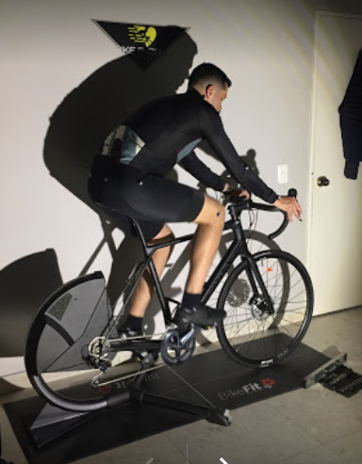
BIKEFIT
Aplicación
Daniel Alejandro Barreiro

Slide 2

Sobre la app..
BIKEFIT APP es una aplicación que permitirá realizar un ajuste rápido a la bicicleta por medio de una imagen del usuario sobre la bicicleta. Esto permitirá evitar lesiones y tener acceso a un asesoramiento básico sobre posición en la bicicleta

Slide 3




Apps similares…

Slide 4

Inovación
Bikefit utilizará una captura de imagen de la cámara para proporcionar consejos sobre ajuste de Bicicleta de manera rápida, como feature novedosa utilizará deep learning para identificar posiciones inadecuadas en la bicicleta y sus soluciones relacionadas

Slide 5



MONETIZACIÓN
Suscripción
Sponsors

Slide 6

GRACIAS

